Slide 1

Preparar, comprobar y
entregar pedidos
Carlos Castro
Ver el OA en pinturasespecializadas.lumbre.lat
Notes:
Objeto de aprendizaje de Lumbre · Carlos Castro
Enlace: https://pinturasespecializadas.lumbre.lat/object/preparar-comprobar-y-entregar-pedidos

Slide 2
Acerca de este OA · 1 de 3
Objetivo
Preparar un pedido confirmado seleccionando por referencia, rotular lo preparado, aplicar la doble comprobación cuando el caso lo pide, distinguir el estado preparado del estado entregado, gestionar una entrega parcial y cerrar la entrega con trazabilidad de qué se entregó, a quién, cuándo, quién lo preparó y quién lo entregó.
Preparar, comprobar y entregar pedidos
2 / 97
Notes:
Enlace al OA: https://pinturasespecializadas.lumbre.lat/object/preparar-comprobar-y-entregar-pedidos

Slide 3
Acerca de este OA · 2 de 3
Descripción
Objeto de formación interna sobre la salida de un pedido en tienda: la cadena leer-preparar-comprobar-entregar, qué se comprueba en cada caso, por qué un pedido preparado no está entregado, cómo se gestiona una entrega parcial y qué trazabilidad queda al cerrar. Incluye dos pedidos simulados resueltos, un ejercicio con errores sembrados y una checklist de una pantalla. Los documentos y rutas internas concretas quedan pendientes de validación de la empresa.
Autoría: Carlos Castro
Preparar, comprobar y entregar pedidos
3 / 97
Notes:
Continuación de «Acerca de este OA» (2 de 3).

Slide 4
Acerca de este OA · 3 de 3
Etiquetas: pedidos · preparación · referencias · envases · entrega · entrega parcial · trazabilidad · mostrador
Preparar, comprobar y entregar pedidos
4 / 97
Notes:
Continuación de «Acerca de este OA» (3 de 3).

Slide 5

Preparar, comprobar y entregar pedidos
La salida del pedido: el punto donde una promesa comercial se convierte en material que deja de estar en tu almacén. Portada de identidad de la Academia de Pinturas Especializadas (formación interna).
Ver imagen original en el OA
Notes:
Imagen del OA: assets/cover.jpg
Texto alternativo: Portada de la Academia de Pinturas Especializadas con el título del objeto sobre fondo azul y franja ocre, y el código JUL-C03-O05
Pie: La salida del pedido: el punto donde una promesa comercial se convierte en material que deja de estar en tu almacén. Portada de identidad de la Academia de Pinturas Especializadas (formación interna).
Enlace: https://pinturasespecializadas.lumbre.lat/object/preparar-comprobar-y-entregar-pedidos

Slide 6
Preparar, comprobar y entregar pedidos · 1 de 5
Tienes tres pedidos confirmados esperando y una cola en el mostrador. Bajar botes es rápido; el problema llega cuando lo rápido se confunde con lo correcto: una referencia que «es la misma» porque el bote se parece, un formato de 15 litros en lugar de los 4 litros pedidos, un palé que sale del almacén sin que nadie haya registrado la salida, o un pedido que marcas como entregado porque ya está preparado. Cada uno de esos errores deja dos realidades distintas: la del papel y la del suelo. Y la diferencia entre las dos se llama descuadre de existencias, y casi siempre aparece semanas después, cuando ya nadie recuerda qué pasó.
Preparar, comprobar y entregar pedidos
6 / 97

Slide 7
Preparar, comprobar y entregar pedidos · 2 de 5
Este objeto enseña la cadena de salida de un pedido: leer lo que se confirmó, seleccionar por referencia, rotular lo preparado, comprobar (y volver a comprobar cuando el caso lo pide), dejar constancia del estado real de ese pedido y cerrar la entrega con trazabilidad: qué se entregó, a quién, cuándo, quién lo preparó y quién lo entregó.
Preparar, comprobar y entregar pedidos
7 / 97
Notes:
Continuación de «Preparar, comprobar y entregar pedidos» (2 de 5).

Slide 8
Preparar, comprobar y entregar pedidos · 3 de 5
Es la mitad opuesta a la recepción: allí la mercancía entra y se coteja contra el pedido; aquí sale y se coteja contra el pedido. Los nombres exactos de los documentos, la pantalla donde se registra cada estado y quién autoriza una entrega parcial forman parte del procedimiento interno de la empresa y están pendientes de validación: aquí se aprende el control, no una ruta inventada.
Un pedido preparado no está entregado; un pedido entregado sin prueba de quién lo recibió no está cerrado.
Preparar, comprobar y entregar pedidos
8 / 97
Notes:
Continuación de «Preparar, comprobar y entregar pedidos» (3 de 5).

Slide 9
Preparar, comprobar y entregar pedidos · 4 de 5
— Regla de la salida. Lo que no se comprueba antes de que el material salga se reclama después sin prueba, y el descuadre se queda dentro de tu tienda.
Dependencia interna pendiente
Este objeto enseña controles generales y verificables de la preparación y entrega de un pedido. Faltan por confirmar los datos internos de la empresa (ver §5.3 del plan): cómo se prepara realmente un pedido en su sistema y con qué documento de trabajo se baja al almacén; qué documento acredita la salida del material y cuál la entrega al cliente; quién autoriza una entrega
Preparar, comprobar y entregar pedidos
9 / 97
Notes:
Continuación de «Preparar, comprobar y entregar pedidos» (4 de 5).

Slide 10
Preparar, comprobar y entregar pedidos · 5 de 5
parcial y cómo se documenta esa autorización y el pendiente; y si la doble comprobación es obligatoria en todos los pedidos o solo a partir de un importe, un tipo de producto o un tipo de cliente. Hasta que la casa lo confirme, todo lo relativo a documentos, pantallas, umbrales y facultades se marca como propuesta pendiente de validación y no se afirma ninguna ruta interna como si fuera
norma.
Preparar, comprobar y entregar pedidos
10 / 97
Notes:
Continuación de «Preparar, comprobar y entregar pedidos» (5 de 5).

Slide 11
1 · Qué significa preparar un pedido · 1 de 5
Preparar es reunir, identificar y comprobar el material que corresponde a un pedido confirmado, dejándolo en condiciones de salir. No es «bajar lo que hace falta»: el listón de preparar bien es que lo que está en el carrito sea exactamente lo que pidió ese cliente, en esa referencia, en ese formato y en esa cantidad, y que además quede constancia de ello.
Antes de seguir, las palabras que se usan en la zona de salida:
Preparar, comprobar y entregar pedidos
11 / 97

Slide 12
1 · Qué significa preparar un pedido · 2 de 5
•
PEDIDO CONFIRMADO: el encargo aceptado, con sus líneas, cantidades, formatos y condiciones. Es tu referencia de lo que DEBE salir (JUL-C03-O04 lo trata).
•
LÍNEA DE PEDIDO: cada artículo del pedido, con su referencia, formato, cantidad y observaciones (color, fecha, destino).
•
REFERENCIA: el código que identifica producto, formato y acabado. Otra referencia NO es lo mismo aunque el bote se parezca.
Preparar, comprobar y entregar pedidos
12 / 97
Notes:
Continuación de «1 · Qué significa preparar un pedido» (2 de 5).

Slide 13
1 · Qué significa preparar un pedido · 3 de 5
•
FORMATO / ENVASE: los litros o kilos en los que se vende ese producto. Es parte de la referencia, no un detalle.
•
ROTULAR / ETIQUETAR: identificar físicamente lo preparado con el pedido al que pertenece, para que no se mezcle con otro.
•
COMPROBACIÓN: contrastar lo preparado contra la lista, campo a campo. DOBLE COMPROBACIÓN: repetir ese contraste de forma independiente.
•
PREPARADO: estado que significa «reunido y comprobado, aún no ha salido». No implica entrega ni cobro.
Preparar, comprobar y entregar pedidos
13 / 97
Notes:
Continuación de «1 · Qué significa preparar un pedido» (3 de 5).

Slide 14
1 · Qué significa preparar un pedido · 4 de 5
•
ENTREGADO: el material ha salido y existe constancia de quién lo recibió.
•
ENTREGA PARCIAL: una parte del pedido sale y el resto queda registrada como pendiente, con su autorización.
•
RECIBÍ: la conformidad de quien recibe. Su formato concreto es una dependencia interna pendiente de validación.
•
TRAZABILIDAD: que se pueda reconstruir qué salió, a quién, cuándo, quién lo preparó y quién lo entregó.
Preparar, comprobar y entregar pedidos
14 / 97
Notes:
Continuación de «1 · Qué significa preparar un pedido» (4 de 5).

Slide 15
1 · Qué significa preparar un pedido · 5 de 5
Se selecciona por referencia, no por nombre
El nombre comercial se repite en formatos, acabados y bases distintas; la referencia no. Dos botes casi idénticos pueden ser un mate y un satinado, o un 4 L y un 15 L. La comprobación mínima es leer la referencia impresa en el envase y cotejarla carácter a carácter con la referencia de la lista. Guiarse por el color del envase, el nombre o el parecido está expresamente fuera de procedimiento (límites del plan §7).
Preparar, comprobar y entregar pedidos
15 / 97
Notes:
Continuación de «1 · Qué significa preparar un pedido» (5 de 5).

Slide 16
2 · La cadena: leer, seleccionar, rotular, comprobar, entregar
Toda salida ordenada recorre el mismo camino: saber qué se confirmó, bajarlo por referencia, identificarlo, comprobarlo, decir en voz alta y por escrito en qué estado está, entregarlo con prueba y cerrar el registro. La figura lo resume en un vistazo.
Preparar, comprobar y entregar pedidos
16 / 97

Slide 17
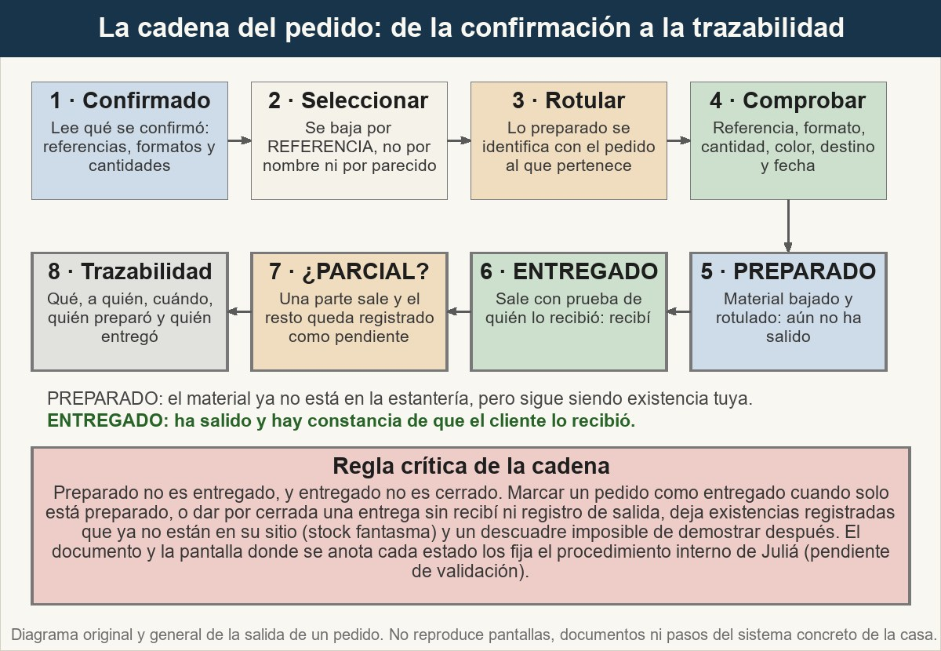
2 · La cadena: leer, seleccionar, rotular, comprobar, entregar
Cadena general de la salida de un pedido. Los pasos 5 a 7 son ESTADOS, no sinónimos: preparado (no ha salido), entregado (salió con prueba) y parcial (salió una parte, el resto pendiente). El documento y la pantalla donde se registra cada estado los fija el procedimiento interno de la empresa (pendiente de validación).
Ver imagen original en el OA
Notes:
Imagen del OA: assets/fig-cadena.jpg
Texto alternativo: Diagrama de la cadena del pedido en ocho pasos: pedido confirmado, seleccionar por referencia, rotular, comprobar, preparado, entregado, entrega parcial y trazabilidad, con la regla preparado no es entregado
Pie: Cadena general de la salida de un pedido. Los pasos 5 a 7 son ESTADOS, no sinónimos: preparado (no ha salido), entregado (salió con prueba) y parcial (salió una parte, el resto pendiente). El documento y la pantalla donde se registra cada estado los fija el procedimiento interno de la empresa (pendiente de validación).
Enlace: https://pinturasespecializadas.lumbre.lat/object/preparar-comprobar-y-entregar-pedidos

Slide 18
2 · La cadena: leer, seleccionar, rotular, comprobar, entregar · 1 de 4
1.
LEER EL PEDIDO CONFIRMADO: línea a línea, con referencias, formatos, cantidades, color, destino y fecha. Preparar «de memoria» es preparar otro pedido.
2.
SELECCIONAR POR REFERENCIA: se coteja el código impreso en el envase contra la lista, no el nombre ni el color del bote.
3.
ROTULAR: lo preparado se identifica con el pedido (y con su cliente) y se deja separado del resto, para que no se mezcle en la zona de salida.
Preparar, comprobar y entregar pedidos
18 / 97

Slide 19
2 · La cadena: leer, seleccionar, rotular, comprobar, entregar · 2 de 4
4.
COMPROBAR: referencia, formato, cantidad, color, destino y fecha. Y cuando el caso lo pide, DOBLE COMPROBACIÓN independiente.
5.
MARCAR PREPARADO: el material está listo, pero sigue siendo existencia tuya: no ha salido, no está cobrado, no está entregado.
6.
ENTREGAR: el cliente o el transporte reciben lo que se ha comprobado, con su conformidad (recibí) y con constancia de lo entregado y de lo pendiente.
Preparar, comprobar y entregar pedidos
19 / 97
Notes:
Continuación de «2 · La cadena: leer, seleccionar, rotular, comprobar, entregar» (2 de 4).

Slide 20
2 · La cadena: leer, seleccionar, rotular, comprobar, entregar · 3 de 4
7.
REGISTRAR Y CERRAR: salida registrada con fecha y trazabilidad de quién preparó y quién entregó. Sin registro, la entrega no existe a efectos de inventario.
Preparar, comprobar y entregar pedidos
20 / 97
Notes:
Continuación de «2 · La cadena: leer, seleccionar, rotular, comprobar, entregar» (3 de 4).

Slide 21
2 · La cadena: leer, seleccionar, rotular, comprobar, entregar · 4 de 4
El stock fantasma
Cuando un pedido se marca como entregado sin haber salido, o sale sin registrar la salida, aparece el mismo problema con dos caras: existencias que figuran en el sistema y ya no están en la estantería, o material que ya no está y sigue figurando como disponible. En el primer caso el sistema promete a otro compañero lo que no existe; en el segundo, vendes dos veces lo mismo. Ambos se llaman descuadre, y ninguno se arregla con memoria: se arregla con el estado correcto en el momento correcto.
Preparar, comprobar y entregar pedidos
21 / 97
Notes:
Continuación de «2 · La cadena: leer, seleccionar, rotular, comprobar, entregar» (4 de 4).

Slide 22
3 · La doble comprobación: qué se mira y cuándo se dobla
Comprobar no es mirar el carrito y pensar «sí, eso es». Son seis campos distintos, y cada uno tiene su manera de cotejarse. La doble comprobación añade una segunda pasada independiente: otra persona, o la misma en otro momento, vuelve a contrastar lo ya preparado contra la lista y deja constancia del resultado. Es el control que rompe el error de quien mira por segunda vez y ve lo que espera ver.
La tabla fija qué se mira en cada campo y el error que se evita.
Preparar, comprobar y entregar pedidos
22 / 97

Slide 23
3 · La doble comprobación: qué se mira y cuándo se dobla
Los seis campos que se comprueban antes de que un pedido salga de la tienda
Preparar, comprobar y entregar pedidos
23 / 97
Notes:
Título completo de la tabla que sigue.

Slide 24
Tabla · 1 de 2
Campo | Cómo se comprueba | Error que evita
Referencia | El código impreso en el envase, carácter a carácter, contra la referencia de la lista | Dar un producto parecido que no es el pedido
Formato / envase | Litros o kilos del envase contra el formato de cada línea | Entregar un 15 L cuando se pidieron 4 L (o al revés)
Cantidad | Bultos y unidades contados y recontados, abriendo lo dudoso | Una caja de menos que descubre el cliente en su obra
Preparar, comprobar y entregar pedidos
24 / 97
Notes:
Tabla del OA: Tabla
Enlace: https://pinturasespecializadas.lumbre.lat/object/preparar-comprobar-y-entregar-pedidos

Slide 25
Tabla · 2 de 2
Campo | Cómo se comprueba | Error que evita
Color / tintado | Código de color y referencia de tintado que figuran en el pedido | Un tono «casi igual» que no iguala lo ya aplicado
Destino | Quién recoge, a dónde se lleva y quién está autorizado a recibir | Material que llega a la dirección equivocada
Fecha | Fecha comprometida y si el material puede salir hoy o sigue pendiente | Prometer una entrega que aún no está preparada
Preparar, comprobar y entregar pedidos
25 / 97
Notes:
Tabla del OA: Tabla
Enlace: https://pinturasespecializadas.lumbre.lat/object/preparar-comprobar-y-entregar-pedidos

Slide 26
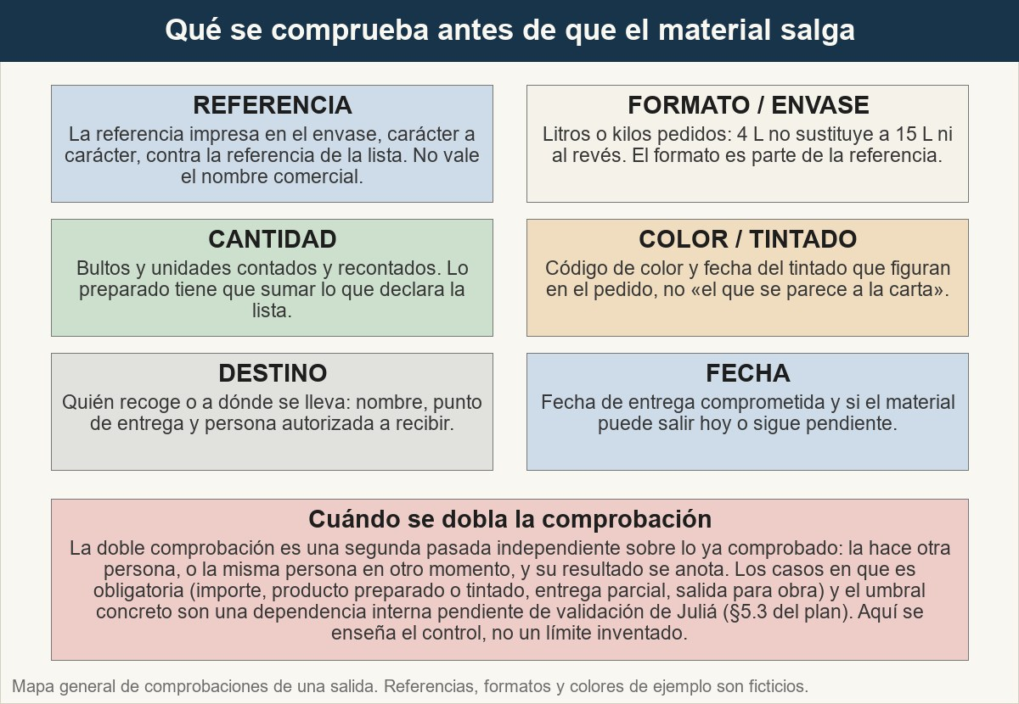
3 · La doble comprobación: qué se mira y cuándo se dobla
Qué se comprueba antes de que el material salga y cómo se dobla la comprobación. Los casos en que la doble comprobación es obligatoria y su umbral (importe, producto preparado o tintado, entrega parcial, salida para obra) son una dependencia interna pendiente de validación de la empresa.
Ver imagen original en el OA
Notes:
Imagen del OA: assets/fig-comprobaciones.jpg
Texto alternativo: Diagrama con seis recuadros de colores, uno por campo de comprobación: referencia, formato, cantidad, color, destino y fecha, más un recuadro sobre cuándo se dobla la comprobación
Pie: Qué se comprueba antes de que el material salga y cómo se dobla la comprobación. Los casos en que la doble comprobación es obligatoria y su umbral (importe, producto preparado o tintado, entrega parcial, salida para obra) son una dependencia interna pendiente de validación de la empresa.
Enlace: https://pinturasespecializadas.lumbre.lat/object/preparar-comprobar-y-entregar-pedidos

Slide 27
3 · La doble comprobación: qué se mira y cuándo se dobla · 1 de 2
Cuándo es obligatoria la doble comprobación
Se enseña aquí como control general: cuando el pedido lleva producto preparado o tintado, cuando la cantidad es grande o se entrega a medias, cuando sale para una obra o un cliente profesional, o cuando su importe hace que un error sea caro, conviene una segunda pasada independiente y anotada. Si en la
Preparar, comprobar y entregar pedidos
27 / 97

Slide 28
3 · La doble comprobación: qué se mira y cuándo se dobla · 2 de 2
empresa es obligatoria siempre, solo a partir de un importe o solo en ciertos tipos de pedido, quién firma esa segunda comprobación y dónde queda registrada: pendiente de validación (§5.3 del plan). Nadie debe improvisar ese umbral en el mostrador.
Preparar, comprobar y entregar pedidos
28 / 97
Notes:
Continuación de «3 · La doble comprobación: qué se mira y cuándo se dobla» (2 de 2).

Slide 29
4 · Preparado, entregado, parcial: tres estados que no se parecen · 1 de 2
Los tres estados se confunden en el lenguaje diario y producen descuadres reales. Nombrarlos bien es parte del trabajo: decir en voz alta y en el registro en qué punto exacto está cada pedido evita tanto el «ya lo di» como el «aún no está» cuando sí lo está.
•
PREPARADO: el material está reunido, rotulado y comprobado. Sigue dentro de tus existencias: no ha salido, no está entregado y no está cobrado. Cualquier otra persona puede todavía cogerlo por error si no está identificado.
Preparar, comprobar y entregar pedidos
29 / 97

Slide 30
4 · Preparado, entregado, parcial: tres estados que no se parecen · 2 de 2
•
ENTREGADO: el material ha salido y existe constancia de la entrega: quién lo recibió, cuándo y qué cantidad exacta. A partir de aquí la existencia deja de ser tuya y empieza la trazabilidad de la salida.
•
PARCIAL: se entrega una parte y el resto queda registrado como pendiente, con su referencia, su cantidad y el estado en que está (en tienda, pedido a proveedor, en preparación). Un pedido parcial no es un pedido cerrado ni es un pedido incumplido: es un pedido a medias que tiene que decirlo.
Preparar, comprobar y entregar pedidos
30 / 97
Notes:
Continuación de «4 · Preparado, entregado, parcial: tres estados que no se parecen» (2 de 2).

Slide 31
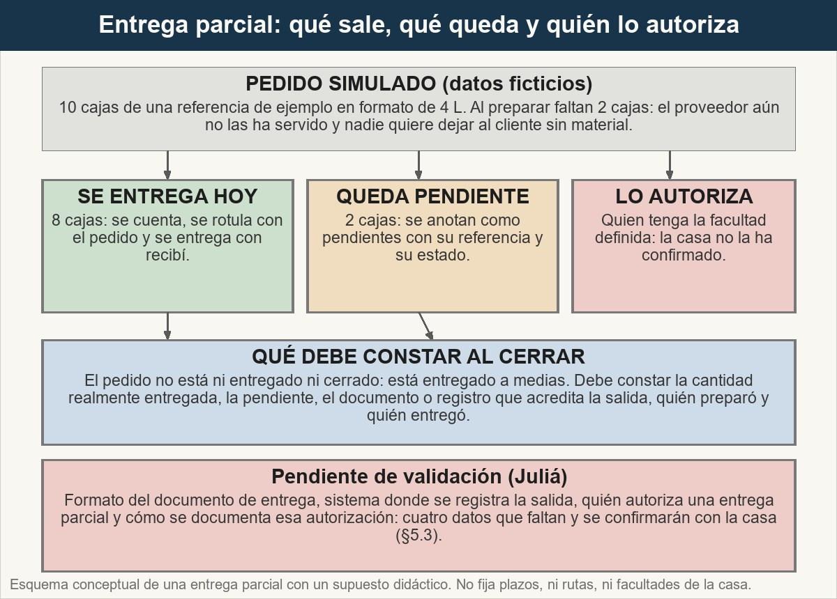
4 · Preparado, entregado, parcial: tres estados que no se parecen
Anatomía de una entrega parcial con un supuesto didáctico ficticio. Lo que sale, lo que queda pendiente, quién lo autoriza y qué documento o registro queda: cuatro datos que hay que poder responder. El formato del documento de entrega y quién autoriza son dependencia interna pendiente de validación de la empresa.
Ver imagen original en el OA
Notes:
Imagen del OA: assets/fig-parcial.jpg
Texto alternativo: Diagrama de una entrega parcial con un pedido simulado de diez cajas: ocho se entregan hoy, dos quedan pendientes, quién lo autoriza y qué debe constar al cerrar, con una nota de dependencia pendiente de validación
Pie: Anatomía de una entrega parcial con un supuesto didáctico ficticio. Lo que sale, lo que queda pendiente, quién lo autoriza y qué documento o registro queda: cuatro datos que hay que poder responder. El formato del documento de entrega y quién autoriza son dependencia interna pendiente de validación de la empresa.
Enlace: https://pinturasespecializadas.lumbre.lat/object/preparar-comprobar-y-entregar-pedidos

Slide 32
4 · Preparado, entregado, parcial: tres estados que no se parecen · 1 de 3
Una entrega parcial se sostiene sobre cuatro preguntas: ¿qué se entrega? (cantidad real, no la pedida), ¿qué falta? (referencia, cantidad y en qué situación está lo pendiente), ¿quién lo autoriza? (la facultad la fija el procedimiento interno, pendiente de validación) y ¿qué documento queda? (el que acredita lo entregado y deja constancia del pendiente). Si alguna de las cuatro no tiene respuesta escrita, la entrega parcial se está contando de palabra: y de palabra no hay trazabilidad.
Preparar, comprobar y entregar pedidos
32 / 97

Slide 33
4 · Preparado, entregado, parcial: tres estados que no se parecen · 2 de 3
Lo que nunca se hace con un pedido parcial es cerrarlo como completo para «que desaparezca de la lista», ni entregar lo pendiente otro día sin anotarlo. Las dos cosas generan exactamente el mismo problema: material que sale sin registro y un cliente al que nadie puede decirle hoy qué le falta realmente.
Preparar, comprobar y entregar pedidos
33 / 97
Notes:
Continuación de «4 · Preparado, entregado, parcial: tres estados que no se parecen» (2 de 3).

Slide 34
4 · Preparado, entregado, parcial: tres estados que no se parecen · 3 de 3
Tres preguntas antes de que el material salga
¿Sé qué cantidad exacta está saliendo? ¿Sé qué cantidad queda pendiente y en qué situación? ¿Está escrito quién preparó esto y quién lo va a entregar? Si alguna respuesta vive solo en tu cabeza, todavía no has terminado de preparar el pedido: has terminado de bajar botes.
Preparar, comprobar y entregar pedidos
34 / 97
Notes:
Continuación de «4 · Preparado, entregado, parcial: tres estados que no se parecen» (3 de 3).

Slide 35
5 · La entrega: recibí y trazabilidad · 1 de 4
Entregar es un acto con dos pruebas: la conformidad de quien recibe (el recibí) y el registro de la salida en el sistema de la casa. La primera protege a la tienda frente a un «no me llegó esto»; la segunda protege el inventario. Una sin la otra deja la mitad del trabajo hecho: un papel firmado sin registrar no baja existencias, y una salida registrada sin firma no prueba quién recibió el material.
Al cerrar la entrega debe poder reconstruirse la cadena completa:
Preparar, comprobar y entregar pedidos
35 / 97

Slide 36
5 · La entrega: recibí y trazabilidad · 2 de 4
•
QUÉ salió: referencias, formatos y cantidades reales, no las pedidas si fueron distintas.
•
A QUIÉN: cliente y persona o empresa que recibe, y punto de entrega si fue reparto.
•
CUÁNDO: fecha y, cuando el caso lo exija, hora de salida y de entrega.
•
QUIÉN lo preparó: la persona que seleccionó y comprobó el material.
Preparar, comprobar y entregar pedidos
36 / 97
Notes:
Continuación de «5 · La entrega: recibí y trazabilidad» (2 de 4).

Slide 37
5 · La entrega: recibí y trazabilidad · 3 de 4
•
QUIÉN lo entregó: la persona o el transporte que sacó el material de la tienda.
•
QUÉ queda pendiente: referencias, cantidades y situación de lo no entregado, si hubo entrega parcial.
Preparar, comprobar y entregar pedidos
37 / 97
Notes:
Continuación de «5 · La entrega: recibí y trazabilidad» (3 de 4).

Slide 38
5 · La entrega: recibí y trazabilidad · 4 de 4
El documento concreto, pendiente
Cómo se materializa el recibí (papel, firma en dispositivo, documento de entrega), qué copia se queda el cliente y cuál la tienda, y en qué sistema se registra la salida son parte del procedimiento interno de la empresa y están pendientes de validación (§5.3). El control que sí es firme: que exista una constancia de quién recibió y otra de que la salida quedó registrada.
Preparar, comprobar y entregar pedidos
38 / 97
Notes:
Continuación de «5 · La entrega: recibí y trazabilidad» (4 de 4).

Slide 39
Sección
5 · La entrega: recibí y trazabilidad · Pedido simulado resuelto 1: preparación con dos errores sembrados · Paso 1 de 7
1. Leo el pedido confirmado
PEDIDO SIMULADO, datos ficticios: línea 1, 10 cajas de 4 L de una referencia de ejemplo de esmalte al agua; línea 2, 6 cajas de 15 L de una referencia de ejemplo de imprimación; línea 3, 3 botes de un color preparado según código. Destino: recogida en mostrador por un cliente profesional, fecha de hoy.
Preparar, comprobar y entregar pedidos
39 / 97
Notes:
Recorrido: Pedido simulado resuelto 1: preparación con dos errores sembrados
Paso 1 de 7: 1. Leo el pedido confirmado
Texto del paso: PEDIDO SIMULADO, datos ficticios: línea 1, 10 cajas de 4 L de una referencia de ejemplo de esmalte al agua; línea 2, 6 cajas de 15 L de una referencia de ejemplo de imprimación; línea 3, 3 botes de un color preparado según código. Destino: recogida en mostrador por un cliente profesional, fecha de hoy.
Enlace: https://pinturasespecializadas.lumbre.lat/object/preparar-comprobar-y-entregar-pedidos

Slide 40
Sección
5 · La entrega: recibí y trazabilidad · Pedido simulado resuelto 1: preparación con dos errores sembrados · Paso 2 de 7
2. Selecciono por referencia
Bajo las referencias de la lista, leyendo el código impreso en cada envase. En la línea 1, el carrito tiene un envase con el mismo nombre comercial pero formato de 15 L: primer error sembrado detectado. No lo doy por válido: el formato es parte de la referencia.
Preparar, comprobar y entregar pedidos
40 / 97
Notes:
Recorrido: Pedido simulado resuelto 1: preparación con dos errores sembrados
Paso 2 de 7: 2. Selecciono por referencia
Texto del paso: Bajo las referencias de la lista, leyendo el código impreso en cada envase. En la línea 1, el carrito tiene un envase con el mismo nombre comercial pero formato de 15 L: **primer error sembrado detectado**. No lo doy por válido: el formato es parte de la referencia.
Enlace: https://pinturasespecializadas.lumbre.lat/object/preparar-comprobar-y-entregar-pedidos

Slide 41
Sección
5 · La entrega: recibí y trazabilidad · Pedido simulado resuelto 1: preparación con dos errores sembrados · Paso 3 de 7
3. Compruebo la línea 2 y la línea 3
Las 6 cajas de 15 L cuadran en referencia y cantidad. En la línea 3, el bote preparado trae un código de color acabado en una cifra distinta a la del pedido: segundo error sembrado. «Se parece muchísimo» no es un criterio: la referencia y el código mandan (plan §7).
Preparar, comprobar y entregar pedidos
41 / 97
Notes:
Recorrido: Pedido simulado resuelto 1: preparación con dos errores sembrados
Paso 3 de 7: 3. Compruebo la línea 2 y la línea 3
Texto del paso: Las 6 cajas de 15 L cuadran en referencia y cantidad. En la línea 3, el bote preparado trae un código de color acabado en una cifra distinta a la del pedido: **segundo error sembrado**. «Se parece muchísimo» no es un criterio: la referencia y el código mandan (plan §7).
Enlace: https://pinturasespecializadas.lumbre.lat/object/preparar-comprobar-y-entregar-pedidos

Slide 42
Sección
5 · La entrega: recibí y trazabilidad · Pedido simulado resuelto 1: preparación con dos errores sembrados · Paso 4 de 7
4. Rotulo y separo
Dejo lo correcto identificado con el número de pedido y separado del resto de la zona de salida. Los dos envases mal seleccionados vuelven a su ubicación antes de que se mezclen con otro pedido: un material suelto sin identificar es un material que alguien cogerá.
Preparar, comprobar y entregar pedidos
42 / 97
Notes:
Recorrido: Pedido simulado resuelto 1: preparación con dos errores sembrados
Paso 4 de 7: 4. Rotulo y separo
Texto del paso: Dejo lo correcto identificado con el número de pedido y separado del resto de la zona de salida. Los dos envases mal seleccionados vuelven a su ubicación antes de que se mezclen con otro pedido: un material suelto sin identificar es un material que alguien cogerá.
Enlace: https://pinturasespecializadas.lumbre.lat/object/preparar-comprobar-y-entregar-pedidos

Slide 43
Sección
5 · La entrega: recibí y trazabilidad · Pedido simulado resuelto 1: preparación con dos errores sembrados · Paso 5 de 7
5. Doble comprobación
Pido la segunda pasada: se vuelven a cotejar referencia, formato, cantidad, color, destino y fecha contra la lista, sin leer mi comprobación anterior, y se anota el resultado. Si en la casa este caso no exigiera doble comprobación, la decisión corresponde al procedimiento interno, no a mi criterio (pendiente de validación).
Preparar, comprobar y entregar pedidos
43 / 97
Notes:
Recorrido: Pedido simulado resuelto 1: preparación con dos errores sembrados
Paso 5 de 7: 5. Doble comprobación
Texto del paso: Pido la segunda pasada: se vuelven a cotejar referencia, formato, cantidad, color, destino y fecha contra la lista, sin leer mi comprobación anterior, y se anota el resultado. Si en la casa este caso no exigiera doble comprobación, la decisión corresponde al procedimiento interno, no a mi criterio (pendiente de validación).
Enlace: https://pinturasespecializadas.lumbre.lat/object/preparar-comprobar-y-entregar-pedidos

Slide 44
Sección
5 · La entrega: recibí y trazabilidad · Pedido simulado resuelto 1: preparación con dos errores sembrados · Paso 6 de 7
6. Marco PREPARADO, no entregado
El pedido está preparado: 10 cajas de 4 L, 6 cajas de 15 L y 3 botes del color correcto. Todavía no ha salido, así que sigue siendo existencia registrada y no lo doy por cobrado ni por entregado a nadie.
Preparar, comprobar y entregar pedidos
44 / 97
Notes:
Recorrido: Pedido simulado resuelto 1: preparación con dos errores sembrados
Paso 6 de 7: 6. Marco PREPARADO, no entregado
Texto del paso: El pedido está preparado: 10 cajas de 4 L, 6 cajas de 15 L y 3 botes del color correcto. Todavía no ha salido, así que sigue siendo existencia registrada y no lo doy por cobrado ni por entregado a nadie.
Enlace: https://pinturasespecializadas.lumbre.lat/object/preparar-comprobar-y-entregar-pedidos

Slide 45
Sección
5 · La entrega: recibí y trazabilidad · Pedido simulado resuelto 1: preparación con dos errores sembrados · Paso 7 de 7
7. Entrego y cierro
El cliente recoge, cuento delante de él, compruebo que recibe lo que corresponde y queda constancia de la entrega y de la salida registrada, con quién preparó y quién entregó. Y anoto los dos errores detectados por el cauce interno definido, para que la selección por parecido no vuelva a colarse.
Preparar, comprobar y entregar pedidos
45 / 97
Notes:
Recorrido: Pedido simulado resuelto 1: preparación con dos errores sembrados
Paso 7 de 7: 7. Entrego y cierro
Texto del paso: El cliente recoge, cuento delante de él, compruebo que recibe lo que corresponde y queda constancia de la entrega y de la salida registrada, con quién preparó y quién entregó. Y anoto los dos errores detectados por el cauce interno definido, para que la selección por parecido no vuelva a colarse.
Enlace: https://pinturasespecializadas.lumbre.lat/object/preparar-comprobar-y-entregar-pedidos

Slide 46
Sección
5 · La entrega: recibí y trazabilidad · Pedido simulado resuelto 2: entrega parcial y su pendiente · Paso 1 de 6
1. Preparo y descubro el hueco
PEDIDO SIMULADO: 10 cajas de una referencia de ejemplo en formato de 4 L. Al bajar material solo hay 8 cajas completas: 2 faltan porque aún no han entrado de proveedor. El pedido no se puede entregar completo, y eso es un dato, no una improvisación.
Preparar, comprobar y entregar pedidos
46 / 97
Notes:
Recorrido: Pedido simulado resuelto 2: entrega parcial y su pendiente
Paso 1 de 6: 1. Preparo y descubro el hueco
Texto del paso: PEDIDO SIMULADO: 10 cajas de una referencia de ejemplo en formato de 4 L. Al bajar material solo hay 8 cajas completas: 2 faltan porque aún no han entrado de proveedor. El pedido no se puede entregar completo, y eso es un dato, no una improvisación.
Enlace: https://pinturasespecializadas.lumbre.lat/object/preparar-comprobar-y-entregar-pedidos

Slide 47
Sección
5 · La entrega: recibí y trazabilidad · Pedido simulado resuelto 2: entrega parcial y su pendiente · Paso 2 de 6
2. No decido yo la entrega parcial
La autorización de una entrega parcial corresponde a quien tenga esa facultad en el procedimiento de la casa: pendiente de validación. Lo que sí me corresponde a mí es plantearla con datos: qué sale, qué queda, en qué situación está lo pendiente y cuándo puede salir.
Preparar, comprobar y entregar pedidos
47 / 97
Notes:
Recorrido: Pedido simulado resuelto 2: entrega parcial y su pendiente
Paso 2 de 6: 2. No decido yo la entrega parcial
Texto del paso: La autorización de una entrega parcial corresponde a quien tenga esa facultad en el procedimiento de la casa: **pendiente de validación**. Lo que sí me corresponde a mí es plantearla con datos: qué sale, qué queda, en qué situación está lo pendiente y cuándo puede salir.
Enlace: https://pinturasespecializadas.lumbre.lat/object/preparar-comprobar-y-entregar-pedidos

Slide 48
Sección
5 · La entrega: recibí y trazabilidad · Pedido simulado resuelto 2: entrega parcial y su pendiente · Paso 3 de 6
3. Compruebo lo que sale
Las 8 cajas se cotejan referencia a referencia y se cuentan: 8 cajas completas, 32 botes de 4 L si cada caja trae 4. Referencia, formato, cantidad, destino y fecha comprobados; y segunda pasada cuando corresponde.
Preparar, comprobar y entregar pedidos
48 / 97
Notes:
Recorrido: Pedido simulado resuelto 2: entrega parcial y su pendiente
Paso 3 de 6: 3. Compruebo lo que sale
Texto del paso: Las 8 cajas se cotejan referencia a referencia y se cuentan: 8 cajas completas, 32 botes de 4 L si cada caja trae 4. Referencia, formato, cantidad, destino y fecha comprobados; y segunda pasada cuando corresponde.
Enlace: https://pinturasespecializadas.lumbre.lat/object/preparar-comprobar-y-entregar-pedidos

Slide 49
Sección
5 · La entrega: recibí y trazabilidad · Pedido simulado resuelto 2: entrega parcial y su pendiente · Paso 4 de 6
4. Entrego lo que sale con constancia
Se entrega lo comprobado y queda constancia de la cantidad realmente entregada y de quién la recibe. No se firma ni se registran «10 cajas» por el hecho de que el pedido los mencionara: se registra lo que ha salido.
Preparar, comprobar y entregar pedidos
49 / 97
Notes:
Recorrido: Pedido simulado resuelto 2: entrega parcial y su pendiente
Paso 4 de 6: 4. Entrego lo que sale con constancia
Texto del paso: Se entrega lo comprobado y queda constancia de la cantidad **realmente entregada** y de quién la recibe. No se firma ni se registran «10 cajas» por el hecho de que el pedido los mencionara: se registra lo que ha salido.
Enlace: https://pinturasespecializadas.lumbre.lat/object/preparar-comprobar-y-entregar-pedidos

Slide 50
Sección
5 · La entrega: recibí y trazabilidad · Pedido simulado resuelto 2: entrega parcial y su pendiente · Paso 5 de 6
5. Dejo el pendiente escrito
Las 2 cajas restantes quedan registradas como pendientes, con su referencia, su cantidad y su situación, y se comunica al cliente el pendiente por el cauce que use la casa. Un pendiente que solo vive en la cabeza del que lo sabe se convierte en una reclamación sin prueba.
Preparar, comprobar y entregar pedidos
50 / 97
Notes:
Recorrido: Pedido simulado resuelto 2: entrega parcial y su pendiente
Paso 5 de 6: 5. Dejo el pendiente escrito
Texto del paso: Las 2 cajas restantes quedan registradas como pendientes, con su referencia, su cantidad y su situación, y se comunica al cliente el pendiente por el cauce que use la casa. Un pendiente que solo vive en la cabeza del que lo sabe se convierte en una reclamación sin prueba.
Enlace: https://pinturasespecializadas.lumbre.lat/object/preparar-comprobar-y-entregar-pedidos

Slide 51
Sección
5 · La entrega: recibí y trazabilidad · Pedido simulado resuelto 2: entrega parcial y su pendiente · Paso 6 de 6
6. Cierro con trazabilidad
El pedido figura a medias: una parte entregada y otra pendiente, y ambas partes se pueden reconstruir: qué, a quién, cuándo, quién preparó y quién entregó. Cuando entre el material restante, esa entrega se registra como lo que es, no como «lo de aquel día».
Preparar, comprobar y entregar pedidos
51 / 97
Notes:
Recorrido: Pedido simulado resuelto 2: entrega parcial y su pendiente
Paso 6 de 6: 6. Cierro con trazabilidad
Texto del paso: El pedido figura a medias: una parte entregada y otra pendiente, y ambas partes se pueden reconstruir: qué, a quién, cuándo, quién preparó y quién entregó. Cuando entre el material restante, esa entrega se registra como lo que es, no como «lo de aquel día».
Enlace: https://pinturasespecializadas.lumbre.lat/object/preparar-comprobar-y-entregar-pedidos

Slide 52
Errores frecuentes y sus consecuencias · 1 de 3
•
SELECCIONAR POR NOMBRE O POR PARECIDO: das otro acabado u otro formato «porque el bote es igual». Prevención: lee la referencia impresa en el envase y coteja carácter a carácter con la lista.
•
CONFUNDIR FORMATOS: 4 L, 15 L y 0,75 L de la misma familia parecen el mismo producto. Prevención: el formato es parte de la comprobación de referencia, no un detalle aparte.
Preparar, comprobar y entregar pedidos
52 / 97

Slide 53
Errores frecuentes y sus consecuencias · 2 de 3
•
MARCAR ENTREGADO LO QUE SOLO ESTÁ PREPARADO: el material sale de la estantería pero no del sistema, o al revés. Prevención: nombra el estado exacto y regístralo en el momento.
•
NO DOBLAR LA COMPROBACIÓN CUANDO TOCA: quien prepara es quien comprueba, solo y con prisa. Prevención: segunda pasada independiente y anotada en los casos que la casa defina.
Preparar, comprobar y entregar pedidos
53 / 97
Notes:
Continuación de «Errores frecuentes y sus consecuencias» (2 de 3).

Slide 54
Errores frecuentes y sus consecuencias · 3 de 3
•
ENTREGAR A MEDIAS SIN DEJAR EL PENDIENTE ESCRITO: «ya se lo doy otro día». Prevención: cantidad entregada, cantidad pendiente, situación y autorización constan por escrito.
•
ENTREGAR SIN RECIBÍ NI REGISTRO: el cliente se lleva material y nadie puede decir después quién lo recibió. Prevención: constancia de la recepción y salida registrada, las dos, no una.
Preparar, comprobar y entregar pedidos
54 / 97
Notes:
Continuación de «Errores frecuentes y sus consecuencias» (3 de 3).

Slide 55
Actividad 1 · Relacionar · 1 de 3
Sección: Pon a prueba tu preparación de pedidos
Une cada situación de salida con el estado o el problema que describe.
Columna A
1. Las 10 cajas están bajadas, rotuladas y comprobadas, pero nadie ha registrado la salida
2. El cliente cuenta, recibe y queda constancia de quién recibió; la salida está registrada
3. De 10 cajas salen 8 y las otras 2 quedan anotadas con su referencia y su situación
Preparar, comprobar y entregar pedidos
55 / 97
Notes:
Solución: Las 10 cajas están bajadas, rotuladas y comprobadas, pero nadie ha registrado la salida → Preparado: aún no ha salido, sigue siendo existencia tuya
El cliente cuenta, recibe y queda constancia de quién recibió; la salida está registrada → Entregado y cerrado con trazabilidad
De 10 cajas salen 8 y las otras 2 quedan anotadas con su referencia y su situación → Entrega parcial documentada
El material se lo lleva el cliente y no queda ninguna constancia de la recepción → Entrega sin recibí: sin prueba de quién lo recibió
El pedido figura como entregado en el sistema pero el material sigue en la zona de salida → Estado falso: preparado marcado como entregado
En el carrito hay una caja que no corresponde a ninguna línea del pedido → Salida no autorizada: sobra material por comprobar
Evidencia: Corresponde a los tres estados de la sección «Preparado, entregado, parcial» y a los pasos 5 a 8 del diagrama «La cadena del pedido».
Enlace al OA: https://pinturasespecializadas.lumbre.lat/object/preparar-comprobar-y-entregar-pedidos

Slide 56
Actividad 1 · Relacionar · 2 de 3
4. El material se lo lleva el cliente y no queda ninguna constancia de la recepción
5. El pedido figura como entregado en el sistema pero el material sigue en la zona de salida
6. En el carrito hay una caja que no corresponde a ninguna línea del pedido
Columna B
A) Entregado y cerrado con trazabilidad
B) Entrega parcial documentada
C) Entrega sin recibí: sin prueba de quién lo recibió
Preparar, comprobar y entregar pedidos
56 / 97
Notes:
Continuación de «Actividad 1 · Relacionar» (2 de 3).

Slide 57
Actividad 1 · Relacionar · 3 de 3
D) Estado falso: preparado marcado como entregado
E) Salida no autorizada: sobra material por comprobar
F) Preparado: aún no ha salido, sigue siendo existencia tuya
Preparar, comprobar y entregar pedidos
57 / 97
Notes:
Continuación de «Actividad 1 · Relacionar» (3 de 3).

Slide 58
Actividad 2 · Ordenar la secuencia · 1 de 2
Sección: Pon a prueba tu preparación de pedidos
Ordena la cadena de salida de un pedido, del primer paso al último.
A) Leer el pedido confirmado línea a línea: referencias, formatos, cantidades, color, destino y fecha
B) Rotular lo preparado e identificarlo con el pedido, separado del resto
C) Marcar el estado real: preparado (todavía no entregado)
D) Seleccionar el material por referencia, leyendo el código impreso en el envase
Preparar, comprobar y entregar pedidos
58 / 97
Notes:
Solución: Leer el pedido confirmado línea a línea: referencias, formatos, cantidades, color, destino y fecha → Seleccionar el material por referencia, leyendo el código impreso en el envase → Rotular lo preparado e identificarlo con el pedido, separado del resto → Comprobar los seis campos y doblar la comprobación cuando el caso lo pide → Marcar el estado real: preparado (todavía no entregado) → Entregar con recibí y registrar la salida con fecha
Explicación: Primero se lee lo confirmado, se selecciona por referencia, se rotula, se comprueba (y se dobla), se declara el estado preparado y solo entonces se entrega con recibí y se registra la salida.
Evidencia: Sigue los siete pasos de la cadena del diagrama «La cadena del pedido: de la confirmación a la trazabilidad».
Enlace al OA: https://pinturasespecializadas.lumbre.lat/object/preparar-comprobar-y-entregar-pedidos

Slide 59
Actividad 2 · Ordenar la secuencia · 2 de 2
E) Comprobar los seis campos y doblar la comprobación cuando el caso lo pide
F) Entregar con recibí y registrar la salida con fecha
Preparar, comprobar y entregar pedidos
59 / 97
Notes:
Continuación de «Actividad 2 · Ordenar la secuencia» (2 de 2).

Slide 60
Actividad 3 · Respuesta numérica
Sección: Pon a prueba tu preparación de pedidos
PEDIDO SIMULADO (datos ficticios): 10 cajas de 4 botes de 4 L de una referencia de ejemplo. Al preparar solo hay 9 cajas completas y una caja con 3 botes. ¿Cuántos botes se entregan si se hace una entrega parcial con lo que hay? Responde solo con el número.
Respuesta numérica (botes): ________________
Preparar, comprobar y entregar pedidos
60 / 97
Notes:
Solución: 39 botes
Explicación: 9 cajas completas = 36 botes; la caja abierta trae 3 → 39 botes entregados. Pedidos 40: quedan 1 bote pendiente. Se registra la cantidad REAL entregada (39) y el pendiente (1), no la pedida: si se dieran por buenos los 40, aparecería un descuadre de un bote sin explicación.
Evidencia: Mismo conteo que el pedido simulado resuelto 2 de este objeto; los datos son un supuesto didáctico claramente ficticio.
Enlace al OA: https://pinturasespecializadas.lumbre.lat/object/preparar-comprobar-y-entregar-pedidos

Slide 61
Actividad 4 · Detective de errores · 1 de 2
Sección: Pon a prueba tu preparación de pedidos
LISTA DE PREPARACIÓN SIMULADA (referencias y colores ficticios). Compara lo que hay en la zona de salida con lo que pide cada línea y marca las líneas en las que lo preparado NO coincide con el pedido y no debe salir.
A) Línea 1 · Pide la referencia de ejemplo de 4 L; en el carrito hay un envase de 15 L del mismo nombre comercial
B) Línea 2 · Pide la referencia de ejemplo terminada en 7; la etiqueta del bote terminado en 1 está preparada en su lugar
Preparar, comprobar y entregar pedidos
61 / 97
Notes:
Solución: B) Línea 2 · Pide la referencia de ejemplo terminada en 7; la etiqueta del bote terminado en 1 está preparada en su lugar
Explicación: La 1 es un error de FORMATO/ENVASE (mismo nombre, distinto litraje: la referencia no coincide). La 2 es un error de REFERENCIA: un dígito distinto es otro producto, por muy parecido que sea el envase. La 5 es material que no está en el pedido: no sale sin comprobar su origen. La 3 y la 4 sí coinciden en referencia, formato, cantidad y código de color.
Evidencia: Sección «La doble comprobación» y su tabla de seis campos; el límite del plan §7 sobre no guiarse por nombre, color del envase o parecido.
Enlace al OA: https://pinturasespecializadas.lumbre.lat/object/preparar-comprobar-y-entregar-pedidos

Slide 62
Actividad 4 · Detective de errores · 2 de 2
C) Línea 3 · Pide 6 cajas; hay 6 cajas contadas y recontadas, con la misma referencia y el mismo formato
D) Línea 4 · Pide un color preparado con código; el bote trae ese código y la referencia de tintado del pedido
E) Línea 5 · El pedido tiene 4 líneas, pero en el carrito hay una caja más que no corresponde a ninguna
Preparar, comprobar y entregar pedidos
62 / 97
Notes:
Continuación de «Actividad 4 · Detective de errores» (2 de 2).

Slide 63
Actividad 5 · Completar la frase
Sección: Pon a prueba tu preparación de pedidos
Un pedido marcado como ___ no está ___: el material sigue siendo existencia registrada hasta que se anota la ___. Si ese registro falta, el almacén mostrará un ___ de existencias que nadie podrá explicar en el próximo recuento.
Preparar, comprobar y entregar pedidos
63 / 97
Notes:
Solución: preparado · entregado · salida · descuadre
Explicación: Preparado ≠ entregado. La entrega solo existe a efectos de inventario cuando se registra la salida; mezclar los estados produce el stock fantasma que describe este objeto.
Evidencia: Sección «Preparado, entregado, parcial» y el recuadro «El stock fantasma».
Enlace al OA: https://pinturasespecializadas.lumbre.lat/object/preparar-comprobar-y-entregar-pedidos

Slide 64
Actividad 6 · Opción múltiple · 1 de 2
Sección: Pon a prueba tu preparación de pedidos
Un pedido de 10 cajas se entrega a medias: 8 cajas salen contadas y con conformidad de quien recibe, y 2 siguen sin material. ¿Qué es lo correcto?
A) Cerrar el pedido como entregado: la mayor parte ya ha salido y así deja de molestar en la lista
B) Registrar la cantidad realmente entregada, dejar las 2 cajas pendientes con su referencia y su situación, y seguir la ruta de autorización y documentación que fije el procedimiento de la casa
Preparar, comprobar y entregar pedidos
64 / 97
Notes:
Solución: B) Registrar la cantidad realmente entregada, dejar las 2 cajas pendientes con su referencia y su situación, y seguir la ruta de autorización y documentación que fije el procedimiento de la casa
Explicación: Una entrega parcial se registra como lo que es: parte entregada y parte pendiente, con constancia de ambas. Cerrar el pedido entero oculta el pendiente; retener lo disponible castiga al cliente; y entregar después sin anotarlo genera una salida sin registro. Quién autoriza la parcial y qué documento queda es una dependencia interna pendiente de validación de la empresa.
Evidencia: Pedido simulado resuelto 2 y el diagrama «Entrega parcial: qué sale, qué queda y quién lo autoriza».
Enlace al OA: https://pinturasespecializadas.lumbre.lat/object/preparar-comprobar-y-entregar-pedidos

Slide 65
Actividad 6 · Opción múltiple · 2 de 2
C) Guardar las 8 cajas en el almacén hasta poder entregar las 10 juntas, aunque el cliente lleve esperando
D) Entregar las 2 cajas restantes otro día sin anotarlo, que total son dos cajas
Preparar, comprobar y entregar pedidos
65 / 97
Notes:
Continuación de «Actividad 6 · Opción múltiple» (2 de 2).

Slide 66
Actividad 7 · Verdadero o falso
Sección: Pon a prueba tu preparación de pedidos
Si el cliente se lleva él mismo el material del mostrador, no hace falta ninguna constancia de la entrega: ya está resuelto.
A) Verdadero
B) Falso
Preparar, comprobar y entregar pedidos
66 / 97
Notes:
Solución: Falso
Explicación: No. La recogida por el propio cliente no sustituye a las dos pruebas de la entrega: la constancia de quién recibió (recibí, en el formato que use la casa) y el registro de la salida. Sin ellas no hay trazabilidad y el material figura como disponible cuando ya no lo está. El formato concreto del recibí es una dependencia interna pendiente de validación.
Evidencia: Sección «La entrega: recibí y trazabilidad» y su recuadro «El documento concreto, pendiente».
Enlace al OA: https://pinturasespecializadas.lumbre.lat/object/preparar-comprobar-y-entregar-pedidos

Slide 67
Actividad 8 · Clasificar · 1 de 2
Sección: Pon a prueba tu preparación de pedidos
Clasifica cada comprobación según el campo al que corresponde antes de que el pedido salga.
Categorías
• Referencia y formato
• Cantidad
• Color, destino y fecha
1. Leer el código impreso en el envase y cotejarlo con la lista
2. Comprobar que el litraje del envase es el de la línea pedida
Preparar, comprobar y entregar pedidos
67 / 97
Notes:
Solución: 1. Leer el código impreso en el envase y cotejarlo con la lista → Referencia y formato
2. Comprobar que el litraje del envase es el de la línea pedida → Referencia y formato
3. Contar bultos y recontar unidades antes de sacar → Cantidad
4. Verificar que lo preparado suma las cajas que declara la lista → Cantidad
5. Cotejar el código de color y la referencia de tintado → Color, destino y fecha
6. Confirmar quién recibe y a dónde se lleva el material → Color, destino y fecha
7. Revisar la fecha comprometida y si hoy puede salir → Color, destino y fecha
Evidencia: La tabla «Los seis campos que se comprueban» y el diagrama «Qué se comprueba antes de que el material salga».
Enlace al OA: https://pinturasespecializadas.lumbre.lat/object/preparar-comprobar-y-entregar-pedidos

Slide 68
Actividad 8 · Clasificar · 2 de 2
3. Contar bultos y recontar unidades antes de sacar
4. Verificar que lo preparado suma las cajas que declara la lista
5. Cotejar el código de color y la referencia de tintado
6. Confirmar quién recibe y a dónde se lleva el material
7. Revisar la fecha comprometida y si hoy puede salir
Clasifica cada elemento en una de las categorías.
Preparar, comprobar y entregar pedidos
68 / 97
Notes:
Continuación de «Actividad 8 · Clasificar» (2 de 2).

Slide 69
Pon a prueba tu preparación de pedidos · Memoria: estado del pedido y qué significa · 1 de 2
Cara A | Cara B
Preparado | reunido y comprobado, pero aún no ha salido
Entregado | ha salido y consta quién lo recibió
Entrega parcial | una parte sale y el resto queda registrado como pendiente
Rotular | identificar lo preparado con el pedido al que pertenece
Preparar, comprobar y entregar pedidos
69 / 97
Notes:
Tabla del OA: Pon a prueba tu preparación de pedidos · Memoria: estado del pedido y qué significa
Enlace: https://pinturasespecializadas.lumbre.lat/object/preparar-comprobar-y-entregar-pedidos

Slide 70
Pon a prueba tu preparación de pedidos · Memoria: estado del pedido y qué significa · 2 de 2
Cara A | Cara B
Doble comprobación | segunda pasada independiente, con su resultado anotado
Stock fantasma | existencia registrada que ya no está donde figura
Preparar, comprobar y entregar pedidos
70 / 97
Notes:
Tabla del OA: Pon a prueba tu preparación de pedidos · Memoria: estado del pedido y qué significa
Enlace: https://pinturasespecializadas.lumbre.lat/object/preparar-comprobar-y-entregar-pedidos

Slide 71
Sección
Pon a prueba tu preparación de pedidos · Memoria: estado del pedido y qué significa · Cómo practicar
Este es el contenido estático del juego. Para emparejar las cartas y practicar la interacción, abre el OA.
Abrir el juego en el OA
Preparar, comprobar y entregar pedidos
71 / 97
Notes:
Juego de memoria: Pon a prueba tu preparación de pedidos · Memoria: estado del pedido y qué significa
Enlace: https://pinturasespecializadas.lumbre.lat/object/preparar-comprobar-y-entregar-pedidos

Slide 72
Sección
Pon a prueba tu preparación de pedidos · Tarjetas rápidas de preparación y entrega · Tarjeta 1 de 6
Pregunta
¿Por qué dato selecciono en el almacén?
Preparar, comprobar y entregar pedidos
72 / 97
Notes:
Anverso: ¿Por qué dato selecciono en el almacén?
Reverso: Por la referencia impresa en el envase, cotejada carácter a carácter con la lista. El nombre comercial y el color del bote no identifican el producto.
Enlace: https://pinturasespecializadas.lumbre.lat/object/preparar-comprobar-y-entregar-pedidos

Slide 73
Sección
Pon a prueba tu preparación de pedidos · Tarjetas rápidas de preparación y entrega · Tarjeta 1 de 6 · Respuesta
Respuesta
Por la referencia impresa en el envase, cotejada carácter a carácter con la lista. El nombre comercial y el color del bote no identifican el producto.
Preparar, comprobar y entregar pedidos
73 / 97
Notes:
Respuesta de la tarjeta 1.

Slide 74
Sección
Pon a prueba tu preparación de pedidos · Tarjetas rápidas de preparación y entrega · Tarjeta 2 de 6
Pregunta
¿Un 15 L vale si el pedido pedía 4 L del mismo producto?
Preparar, comprobar y entregar pedidos
74 / 97
Notes:
Anverso: ¿Un 15 L vale si el pedido pedía 4 L del mismo producto?
Reverso: No. El formato es parte de la referencia: es otra línea, otro precio y otra cantidad de material. Es un error de formato, no una sustitución válida.
Enlace: https://pinturasespecializadas.lumbre.lat/object/preparar-comprobar-y-entregar-pedidos

Slide 75
Sección
Pon a prueba tu preparación de pedidos · Tarjetas rápidas de preparación y entrega · Tarjeta 2 de 6 · Respuesta
Respuesta
No. El formato es parte de la referencia: es otra línea, otro precio y otra cantidad de material. Es un error de formato, no una sustitución válida.
Preparar, comprobar y entregar pedidos
75 / 97
Notes:
Respuesta de la tarjeta 2.

Slide 76
Sección
Pon a prueba tu preparación de pedidos · Tarjetas rápidas de preparación y entrega · Tarjeta 3 de 6
Pregunta
¿Qué quiere decir «preparado»?
Preparar, comprobar y entregar pedidos
76 / 97
Notes:
Anverso: ¿Qué quiere decir «preparado»?
Reverso: Que el material está reunido, rotulado y comprobado, pero no ha salido: sigue siendo existencia registrada, no está entregado ni cobrado.
Enlace: https://pinturasespecializadas.lumbre.lat/object/preparar-comprobar-y-entregar-pedidos

Slide 77
Sección
Pon a prueba tu preparación de pedidos · Tarjetas rápidas de preparación y entrega · Tarjeta 3 de 6 · Respuesta
Respuesta
Que el material está reunido, rotulado y comprobado, pero no ha salido: sigue siendo existencia registrada, no está entregado ni cobrado.
Preparar, comprobar y entregar pedidos
77 / 97
Notes:
Respuesta de la tarjeta 3.

Slide 78
Sección
Pon a prueba tu preparación de pedidos · Tarjetas rápidas de preparación y entrega · Tarjeta 4 de 6
Pregunta
¿Qué necesito para decir que algo está entregado?
Preparar, comprobar y entregar pedidos
78 / 97
Notes:
Anverso: ¿Qué necesito para decir que algo está entregado?
Reverso: Constancia de quién recibió (recibí) y registro de la salida con fecha. Las dos, no una.
Enlace: https://pinturasespecializadas.lumbre.lat/object/preparar-comprobar-y-entregar-pedidos

Slide 79
Sección
Pon a prueba tu preparación de pedidos · Tarjetas rápidas de preparación y entrega · Tarjeta 4 de 6 · Respuesta
Respuesta
Constancia de quién recibió (recibí) y registro de la salida con fecha. Las dos, no una.
Preparar, comprobar y entregar pedidos
79 / 97
Notes:
Respuesta de la tarjeta 4.

Slide 80
Sección
Pon a prueba tu preparación de pedidos · Tarjetas rápidas de preparación y entrega · Tarjeta 5 de 6
Pregunta
¿Qué cuatro datos sostiene una entrega parcial?
Preparar, comprobar y entregar pedidos
80 / 97
Notes:
Anverso: ¿Qué cuatro datos sostiene una entrega parcial?
Reverso: Qué se entrega, qué falta, quién lo autoriza y qué documento o registro queda. El quién y el qué documento: pendientes de validación de la casa.
Enlace: https://pinturasespecializadas.lumbre.lat/object/preparar-comprobar-y-entregar-pedidos

Slide 81
Sección
Pon a prueba tu preparación de pedidos · Tarjetas rápidas de preparación y entrega · Tarjeta 5 de 6 · Respuesta
Respuesta
Qué se entrega, qué falta, quién lo autoriza y qué documento o registro queda. El quién y el qué documento: pendientes de validación de la casa.
Preparar, comprobar y entregar pedidos
81 / 97
Notes:
Respuesta de la tarjeta 5.

Slide 82
Sección
Pon a prueba tu preparación de pedidos · Tarjetas rápidas de preparación y entrega · Tarjeta 6 de 6
Pregunta
¿Cuándo doblo la comprobación?
Preparar, comprobar y entregar pedidos
82 / 97
Notes:
Anverso: ¿Cuándo doblo la comprobación?
Reverso: Cuando el caso lo pide: producto preparado o tintado, cantidades grandes, entrega parcial, salida para obra o importes relevantes. El criterio exacto lo fija el procedimiento interno (pendiente).
Enlace: https://pinturasespecializadas.lumbre.lat/object/preparar-comprobar-y-entregar-pedidos

Slide 83
Sección
Pon a prueba tu preparación de pedidos · Tarjetas rápidas de preparación y entrega · Tarjeta 6 de 6 · Respuesta
Respuesta
Cuando el caso lo pide: producto preparado o tintado, cantidades grandes, entrega parcial, salida para obra o importes relevantes. El criterio exacto lo fija el procedimiento interno (pendiente).
Preparar, comprobar y entregar pedidos
83 / 97
Notes:
Respuesta de la tarjeta 6.

Slide 84
Actividad 9 · Reflexión · 1 de 2
Sección: Pon a prueba tu preparación de pedidos
PEDIDO SIMULADO: un cliente profesional recoge hoy 5 cajas de una referencia de ejemplo de 4 L y 2 botes de un color preparado. Al bajar el material ves que hay 4 cajas completas y una caja con 3 botes de 4 L, y que el bote tintado trae un código de color con un dígito distinto al del pedido. Con los controles de este objeto, explica en cuatro o cinco frases qué compruebas, qué sale hoy, qué queda pendiente, qué estados declaras y qué NO haces aunque el cliente tenga prisa.
Preparar, comprobar y entregar pedidos
84 / 97
Notes:
Reflexión del OA: PEDIDO SIMULADO: un cliente profesional recoge hoy 5 cajas de una referencia de ejemplo de 4 L y 2 botes de un color preparado. Al bajar el material ves que hay 4 cajas completas y una caja con 3 botes de 4 L, y que el bote tintado trae un código de color con un dígito distinto al del pedido. Con los controles de este objeto, explica en cuatro o cinco frases qué compruebas, qué sale hoy, qué queda pendiente, qué estados declaras y qué NO haces aunque el cliente tenga prisa.
No se exportan respuestas personales.
Enlace: https://pinturasespecializadas.lumbre.lat/object/preparar-comprobar-y-entregar-pedidos

Slide 85
Actividad 9 · Reflexión · 2 de 2
Pista: Separa los dos problemas (una cantidad: entrega parcial; un código de color: referencia de tintado incorrecta, no se entrega «porque se parece»). Declara el estado real de cada línea, deja el pendiente y la trazabilidad por escrito, y señala que la autorización de la parcial y el documento de entrega son dependencia interna pendiente de validación.
Pregunta abierta · las respuestas personales no se incluyen en esta exportación.
Preparar, comprobar y entregar pedidos
85 / 97
Notes:
Continuación de «Actividad 9 · Reflexión» (2 de 2).

Slide 86
Ayuda de una pantalla: la checklist de preparación y entrega
Ten esta checklist abierta mientras preparas, no cuando el cliente ya se va. Está pensada para pasarla línea a línea y marcar qué casilla falla antes de que el material salga. Es una ayuda general: el formato oficial del documento de entrega y el sistema de registro los fija la casa.
Preparar, comprobar y entregar pedidos
86 / 97

Slide 87
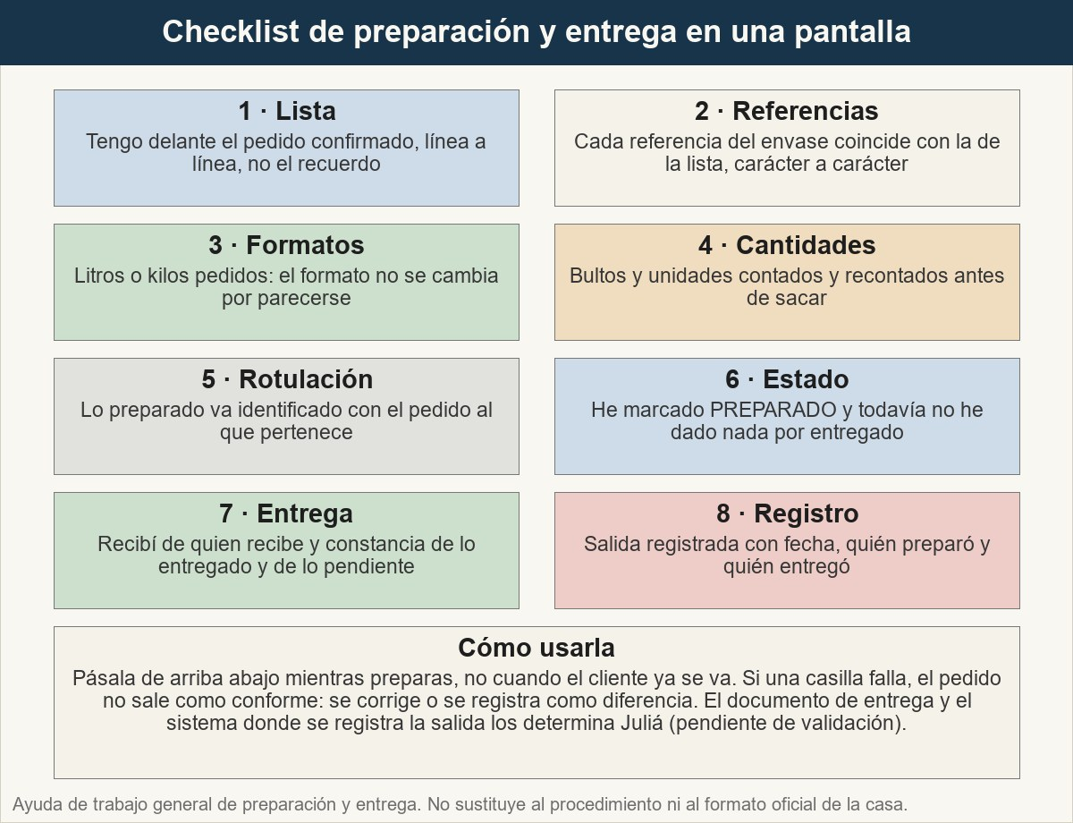
Ayuda de una pantalla: la checklist de preparación y entrega
Checklist de una pantalla para usar durante la preparación. Ocho casillas encadenadas: no se entrega como conforme hasta pasarlas, y el documento de entrega y el sistema de registro concretos los determina la empresa (pendiente de validación).
Ver imagen original en el OA
Notes:
Imagen del OA: assets/fig-checklist.jpg
Texto alternativo: Checklist de preparación y entrega en una pantalla con ocho casillas: lista, referencias, formatos, cantidades, rotulación, estado, entrega y registro, más una nota de cómo usarla
Pie: Checklist de una pantalla para usar durante la preparación. Ocho casillas encadenadas: no se entrega como conforme hasta pasarlas, y el documento de entrega y el sistema de registro concretos los determina la empresa (pendiente de validación).
Enlace: https://pinturasespecializadas.lumbre.lat/object/preparar-comprobar-y-entregar-pedidos

Slide 88
Para dominar este tema
Notes:
Sección del OA: Para dominar este tema
Enlace: https://pinturasespecializadas.lumbre.lat/object/preparar-comprobar-y-entregar-pedidos

Slide 89
Lo esencial que debes saber · 1 de 3
•
Preparar es reunir, identificar y comprobar el material de un pedido confirmado: se selecciona por referencia impresa en el envase, nunca por nombre, color del bote o parecido.
•
La comprobación tiene seis campos: referencia, formato/envase, cantidad, color/tintado, destino y fecha. La doble comprobación es una segunda pasada independiente y anotada.
Preparar, comprobar y entregar pedidos
89 / 97

Slide 90
Lo esencial que debes saber · 2 de 3
•
Preparado, entregado y parcial son tres estados distintos: preparado no ha salido, entregado salió con prueba de quién lo recibió, parcial dice qué sale y qué queda pendiente.
•
Confundir preparado con entregado (o entregar sin registrar la salida) produce stock fantasma: existencias que no cuadran y que después nadie puede demostrar.
•
Una entrega parcial se sostiene sobre cuatro datos: qué se entrega, qué falta, quién lo autoriza y qué documento queda; el cierre como pedido completo está fuera de procedimiento.
Preparar, comprobar y entregar pedidos
90 / 97
Notes:
Continuación de «Lo esencial que debes saber» (2 de 3).

Slide 91
Lo esencial que debes saber · 3 de 3
•
La trazabilidad responde a qué, a quién, cuándo, quién preparó y quién entregó. El documento concreto, el sistema y quién autoriza son dependencia interna pendiente de validación de la empresa.
Preparar, comprobar y entregar pedidos
91 / 97
Notes:
Continuación de «Lo esencial que debes saber» (3 de 3).

Slide 92
Preguntas clave del tema · 1 de 2
1.
¿He cotejado la referencia y el formato impresos en el envase contra la lista, o me he guiado por el nombre o el parecido?
2.
¿He contado y recontado las cantidades, o he dado por buena la caja que «parece completa»?
3.
¿He hecho —o pedido— la segunda comprobación cuando el caso la pide, y he anotado su resultado?
4.
¿Sé decir en voz alta si este pedido está preparado, entregado o entregado a medias, y está eso registrado?
Preparar, comprobar y entregar pedidos
92 / 97

Slide 93
Preguntas clave del tema · 2 de 2
5.
¿Queda constancia de quién recibió, de quién preparó y de quién entregó, y qué pasa con lo pendiente?
Preparar, comprobar y entregar pedidos
93 / 97
Notes:
Continuación de «Preguntas clave del tema» (2 de 2).

Slide 94
Lo que debes poder hacer
•
Preparar un pedido simulado completo seleccionando por referencia, rotulándolo y detectando una referencia o un formato incorrectos antes de que salga.
•
Declarar el estado real de un pedido (preparado, entregado o parcial) y explicar qué registro acompaña a cada estado.
•
Gestionar una entrega parcial dejando constancia de lo entregado, de lo pendiente y de la autorización que corresponde, sin cerrar el pedido como completo.
Preparar, comprobar y entregar pedidos
94 / 97

Slide 95
Chequeo: preparar, comprobar y entregar sin mezclar estados · 1 de 2
Criterio de avance
Se considera superado con al menos 80% de acierto agregado en las actividades cubiertas.
Actividades cubiertas
• Relacionar · act-match
• Ordenar la secuencia · act-seq
• Respuesta numérica · act-num
• Detective de errores · act-det
• Completar la frase · act-fill
Preparar, comprobar y entregar pedidos
95 / 97
Notes:
Compuerta de avance: Chequeo: preparar, comprobar y entregar sin mezclar estados
Umbral declarado: 80%.
No se incluyen puntuaciones de ninguna sesión ni respuestas personales.
Enlace: https://pinturasespecializadas.lumbre.lat/object/preparar-comprobar-y-entregar-pedidos

Slide 96
Chequeo: preparar, comprobar y entregar sin mezclar estados · 2 de 2
• Opción múltiple · act-mcq
• Verdadero o falso · act-tf
• Clasificar · act-sort
Al superar: Bien: seleccionas por referencia, separas los seis campos de comprobación y no confundes preparado con entregado. Prepara un pedido real con la checklist y apunta qué casilla te dio dudas.
Si aún no se alcanza: Repasa dos cosas: los seis campos de la comprobación (referencia, formato, cantidad, color, destino, fecha) y la diferencia entre preparado, entregado y parcial. Y recuerda: una entrega sin constancia de quién recibió no está cerrada.
Preparar, comprobar y entregar pedidos
96 / 97
Notes:
Continuación de «Chequeo: preparar, comprobar y entregar sin mezclar estados» (2 de 2).

Slide 97
Lo que debes poder hacer
Siguiente: Albaranes, facturas y datos de cliente (JUL-C03-O06). Ya sabes preparar, comprobar y entregar dejando el estado real de cada pedido; el siguiente paso es que el papel que acompaña esa salida sea coherente con lo entregado, sin inventar reglas fiscales ni pantallas. Y en el extremo opuesto de la cadena, Recibir mercancía y gestionar diferencias (JUL-C08-O05) enseña la entrada: el mismo cotejo, en dirección contraria.
Preparar, comprobar y entregar pedidos
97 / 97

